Slide 1
Thematische werkgroep 3 OSLO Cultureel Erfgoed
5 mei 2020
Welkom! We starten om 13u.

Slide 2
Praktische afspraken
Geluid van het publiek is standaard gedempt​.
Vragen, opmerkingen en voorstellen kunnen via de chatfunctie meegedeeld worden.
Interactie wordt aangemoedigd!
Een ja/nee-vraag van onze kant, kan simpel en snel beantwoord worden via de chat:
akkoord = +1
niet akkoord = -1
onverschillig = 0

Slide 3
Agenda
Context OSLO en Cultureel Erfgoed | 10’
Recap vorige werkgroepen | 10’
Model overlopen a.d.h.v. objectdiagrammen: deel 1 | 60’
Pauze | 10’
Model overlopen a.d.h.v. objectdiagrammen: deel 2 | 40’
Use cases check | 20’
Q&A | 15’
Volgende stappen | 15’

Slide 4
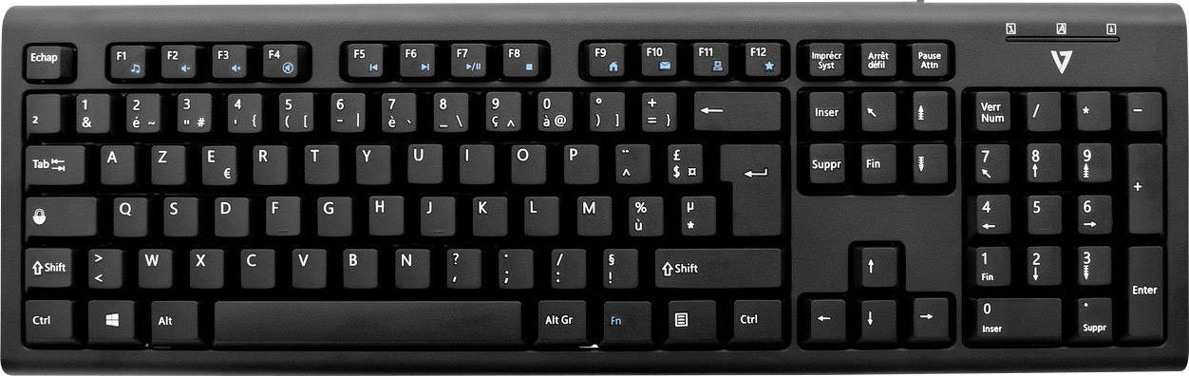
Ronde van de virtuele tafel

Slide 5
Context OSLO
Open Standaarden voor Linkende Organisaties
Notes:
Kwaliteitsvolle gegevensuitwisseling tussen verschillende entiteiten (binnen vlaamse overheid of tussen vlaamse overheid en privé instellingen).
Met behulp van vastgelegde afspraken

Slide 6
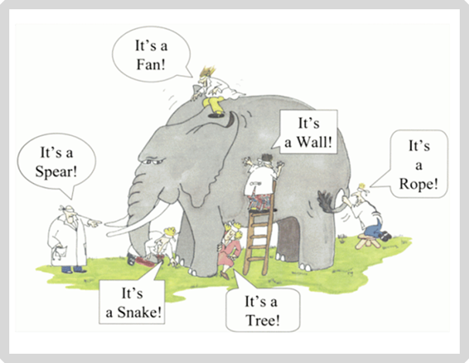

Slide 7





OSLO
Semantische interoperabiliteit
Technische interoperabiliteit
Tools
Ondersteuning & Governance
Use cases
Notes:
Semantische interoperabiliteit.betreft het bepalen van de exacte betekenis van de uit te wisselen informatie
Technische interoperabiliteit hoe wordt het bewaard of doorgestuurd via computersystemen

Slide 8
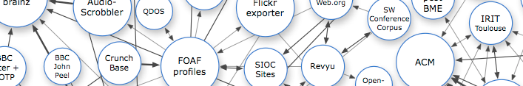




Afstemming met bestaande standaarden
International Standards
EU ISA CORE
Vocabularies
OSLO
Extention
EU - ISA²
Federal Government
Regional Government
Local Government
Industry
Academia
OSLO
PERSON VOCABULARY
OSLO
BUSINESS VOCABULARY
OSLO
ROAD VOCABULARY
OSLO
ORGANISATION VOCABULARY
OSLO
DCAT-AP VL VOCABULARY

Slide 9
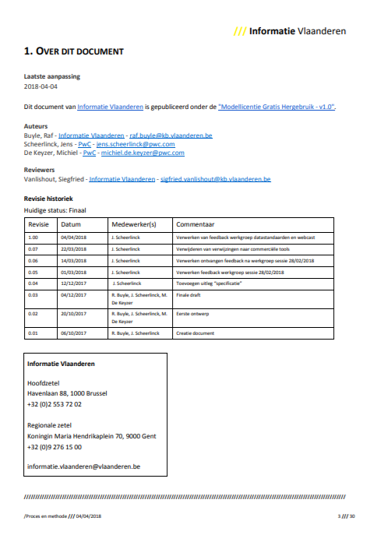
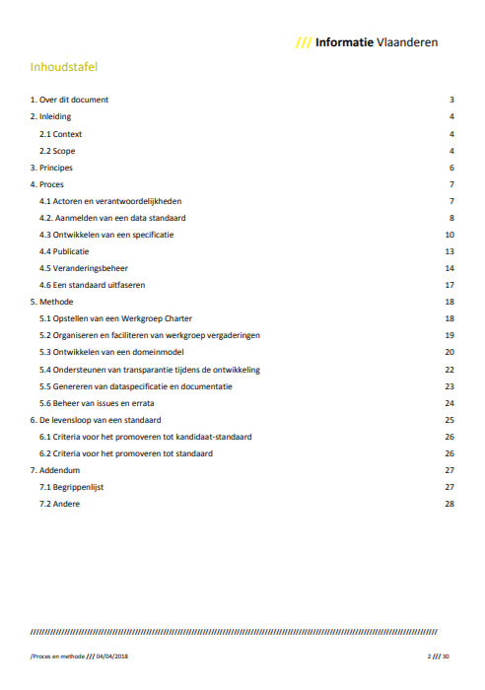
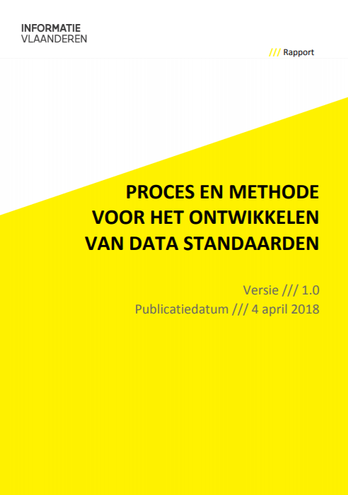
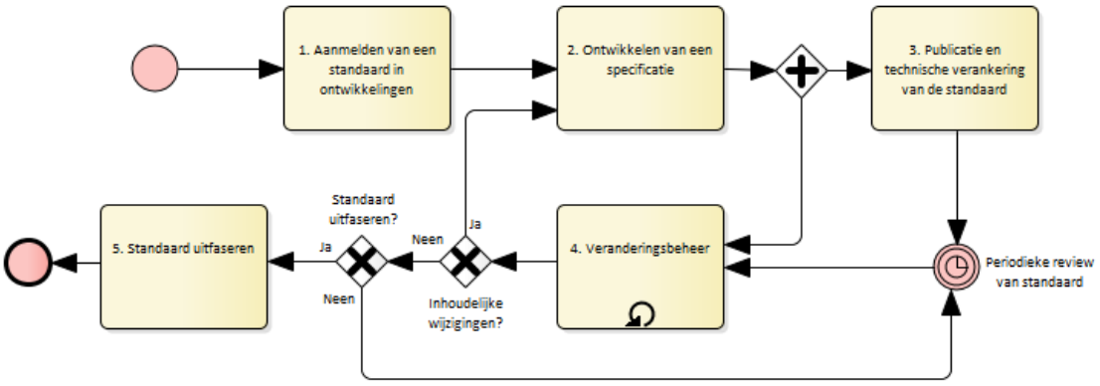
Proces en methode
Schaalbaar proces voor het aanmelden, ontwikkelen, wijzigen en uitfaseren van datastandaarden.

Slide 10
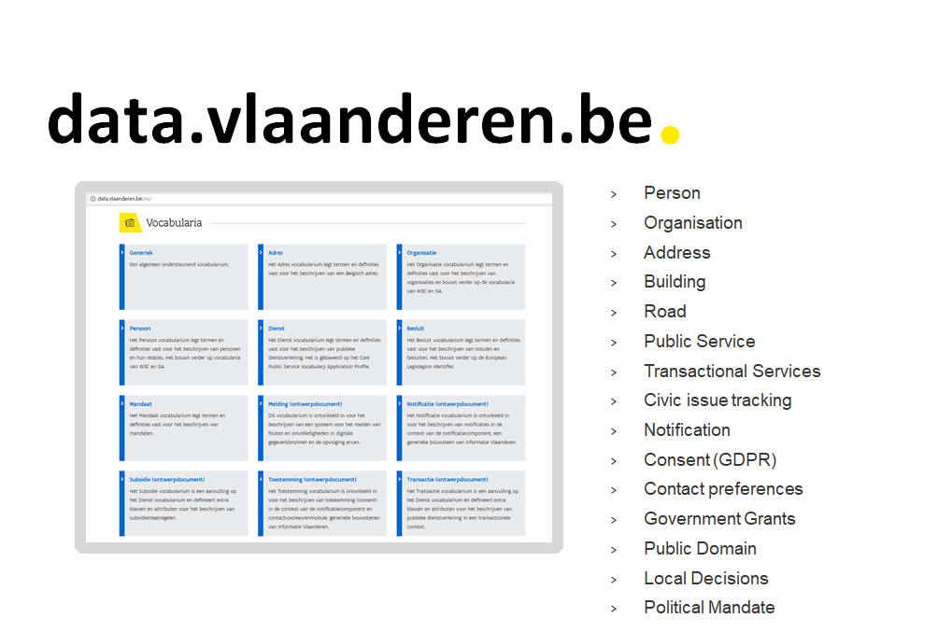

Slide 11
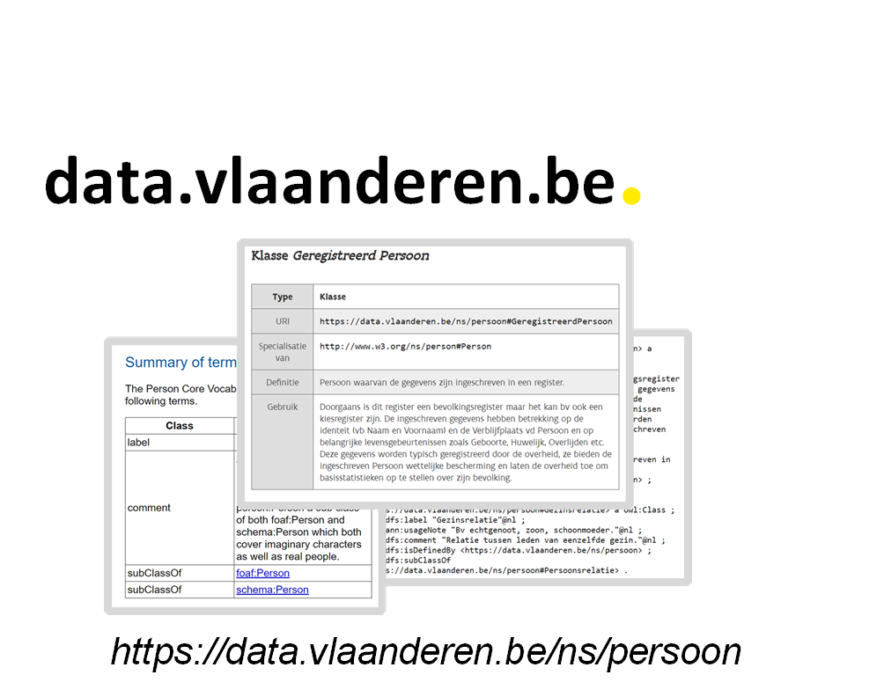

Slide 12
Status 2020
26
20
3
Erkende standaarden
Kandidaat- standaarden
Standaarden in ontwikkeling

Slide 13
Context Cultureel Erfgoed
Het cultureel-erfgoedobject

Slide 14
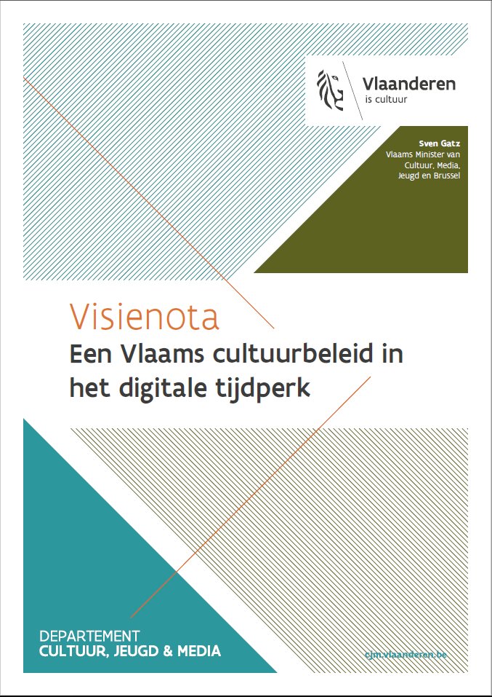
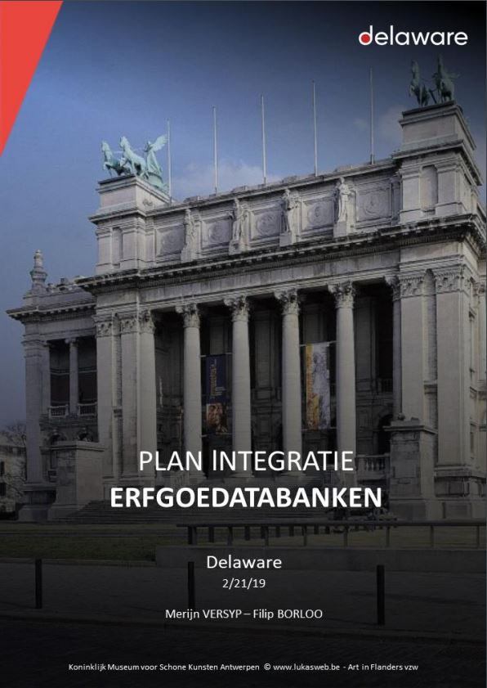
Context en aanleiding
2017
2019

Slide 15
Context en aanleiding
cultuursector versterken door een cultuurbreed kader te ontwikkelen en te operationaliseren
productie, beleving en verspreiding van cultuur

Slide 16

Open en toegankelijke digitale culturele content
in principe open
vindbaar en bereikbaar
bruikbaar
beperkingen auteursrecht zijn minimaal
Notes:
Open en toegankelijke digitale culturele content
Content
onvindbaarheid, ontoegankelijkheid.
Kern ecosysteem, zo min mogelijk restricties.
(1) ‘open data’ /verdienmodel indien efficiënt: essentie is toegankelijkheid / open data kader / gebruiksrechten
(2) cyclus productie / gebruik / hergebruik : architectuur en infrastructuur : datahub (ook BI)
(3) CC-licenties / LOD / open authorities
(4) grijze zone – afkoopregeling / borgstelling – aanpakken bij creatie / modelovereenkomsten / loket
Principe: gebruiker eerst / networked content

Slide 17

Digitale netwerkinfrastructuur voor Vlaanderen
referentiearchitectuur
centrale services
poolen van middelen
actieve ontwikkeling van software en service
Notes:
Digitale netwerkinfrastructuur
ondersteuning van ambitie van nota: Infrastructuur is hardware, software en services. Niet centraal maar principes, stimuleren ipv verplichten synergie, verschillende scenario’s
(1) globaal kader voor ecosysteem: technische en functionele specificaties en minimumeisen waaraan de digitale referentiearchitectuur moet voldoen / afgestemd DERA, enterprise architecture / continu proces / leidt tot gezamenlijke aankopen / modellen voor aanbestedingen
(2) scenario’s / modelbestekken voor functionele en systeemeisen
(3) schaalvoordelen leiden tot efficiëntere oplossing /eenvormige processen (EBS/VIAA). X-AAS / DTR / datahub
(4) als ICT-diensten en producten niet voorradig zijn, is eigen initiatief nodig. Focus op open source / duurzaamheidsstrategie (investeringsbudgetten nodig).
Principe: samenwerking loont

Slide 18
Context en aanleiding
Sinds 2018 resorteren de (ex-provinciale) erfgoeddatabanken onder de bevoegdheid van de Vlaamse Overheid.

Slide 19
Context en aanleiding
19 strategische initiatieven in functie van de operationele en technische integratie in een breder ecosysteem.
Duurzaam toegankelijk maken van data via uitwisselingsstandaarden
De definitie van een standaard voor de uitwisseling van informatie rond erfgoedobjecten.

Slide 20
Een semantische standaard
zorgt voor delen en uitwisselen van data tussen verschillende stakeholders;
zorgt voor machine leesbare data;
levert efficiëntiewinst op als de data in verschillende processen gebruikt kunnen worden;
bevordert innovatie, doorbreekt monopolies en geeft meer ontwikkelingskansen;
is belangrijk om het potentieel van een linked (open) data strategie te optimaliseren en zo een breed mogelijke cultuurspreiding te realiseren;
zorgt voor betere inzichten over het gebruik.

Slide 21
Literatuur
Visienota ‘een Vlaams cultuurbeleid in het digitale tijdperk’
https://cjsm.be/cultuur/themas/e-cultuur-en-digitalisering/visienota
Rapport ‘plan integratie erfgoeddatabanken’
https://cjsm.be/cultuur/sites/cjsm.cultuur/files/public/190316_delaware_-_integratie_provinciale_erfgoeddatabanken_0.pdf
hans.vanderlinden@vlaanderen.be

Slide 22
Recap vorige werkgroepen

Slide 23
Vorige werkgroepen
Business werkgroep (6/02)
Use cases besproken en verfijnd
Hier komen we straks nog op terug

Slide 24
Vorige werkgroepen
Business werkgroep (6/02)
Use cases besproken en verfijnd
Hier komen we straks nog op terug
Thematische werkgroep 1 (3/03)
Kern van het model besproken: Object, Item, Collectie, etc.
Definities besproken

Slide 25
CIDOC-CRM als basis
Rechtvaardiging van deze keuze
Uitgebreide, generieke standaard
ISO-standaard
CIDOC definities werden tijdens de vorige WS als de beste bestempeld
Linked data
Mapping naar DC terms, FRBR, Europeana, … bestaat
Maar nogal complex … daarom:
“Shoppen” uit de entiteiten o.b.v. de use cases
Vereenvoudigen waar nodig
Uitbreiden waar nodig

Slide 26
Vorige werkgroepen
Business werkgroep (6/02)
Use cases besproken en verfijnd
Hier komen we straks nog op terug
Thematische werkgroep 1 (3/03)
Kern van het model besproken: Object, Item, Collectie, etc.
Definities besproken
Thematische werkgroep 2 (26/03)
Voorbeelden besproken (Lam Gods, ...)

Slide 27
Doel van deze workshop
Nieuwe objectdiagrammen bespreken.
Openstaande vragen behandelen.
Use cases valideren en waar nodig uitbreiden/inperken.
Volgende stappen bespreken.

Slide 28
Objectdiagrammen: deel 1

Slide 29
Overzicht objectdiagrammen https://github.com/Informatievlaanderen/OSLOthema-cultureelErfgoed/blob/master/resources/stories.md
Complex object
Schilderij bestaande uit panelen: Lam Gods
Ensemble van gebouwen: De Haan
Waardebepaling
Topstuk: Melun-diptiek
Monument: Grand Hotel du Coq-sur-Mer
Complex object verspreid over meerdere collecties
Pagina’s van album: 7 hoofzonden
Diptiek: Melun-diptiek
Eén werk, meerdere kunstenaars
Gravure (bedenker, graveur, uitgever): Terugkeer uit Egypte
Boek (schrijver, uitgever): Het verdriet van België
Een schilderij met meerders schilders: Diana’s Jacht
Woning (architect, aannemer): De Haan
Notes:
Use cases ruim interpreteren
Infrastructuur vs gebruik
2 verschillende aspecten

Slide 30
Overzicht objectdiagrammen https://github.com/Informatievlaanderen/OSLOthema-cultureelErfgoed/blob/master/resources/stories.md
Relatie object-informatie-object
Tekening gebaseerd op foto: Mijn dode vader
Foto van voorstelling: Rosas danst Rosas
Foto van monument: Woning van Wassenhove
Digitalisering en archivering: Journaal
Een afgeleid werk
Verschillende versies/tekeningen: Mijn dode vader
Vertaling van een boek: Het Verdriet van België
Samengestelde werken
Publicatie: Het Verdriet van België
Voorstelling: Rosas danst Rosas
Notes:
Use cases ruim interpreteren
Infrastructuur vs gebruik
2 verschillende aspecten

Slide 31
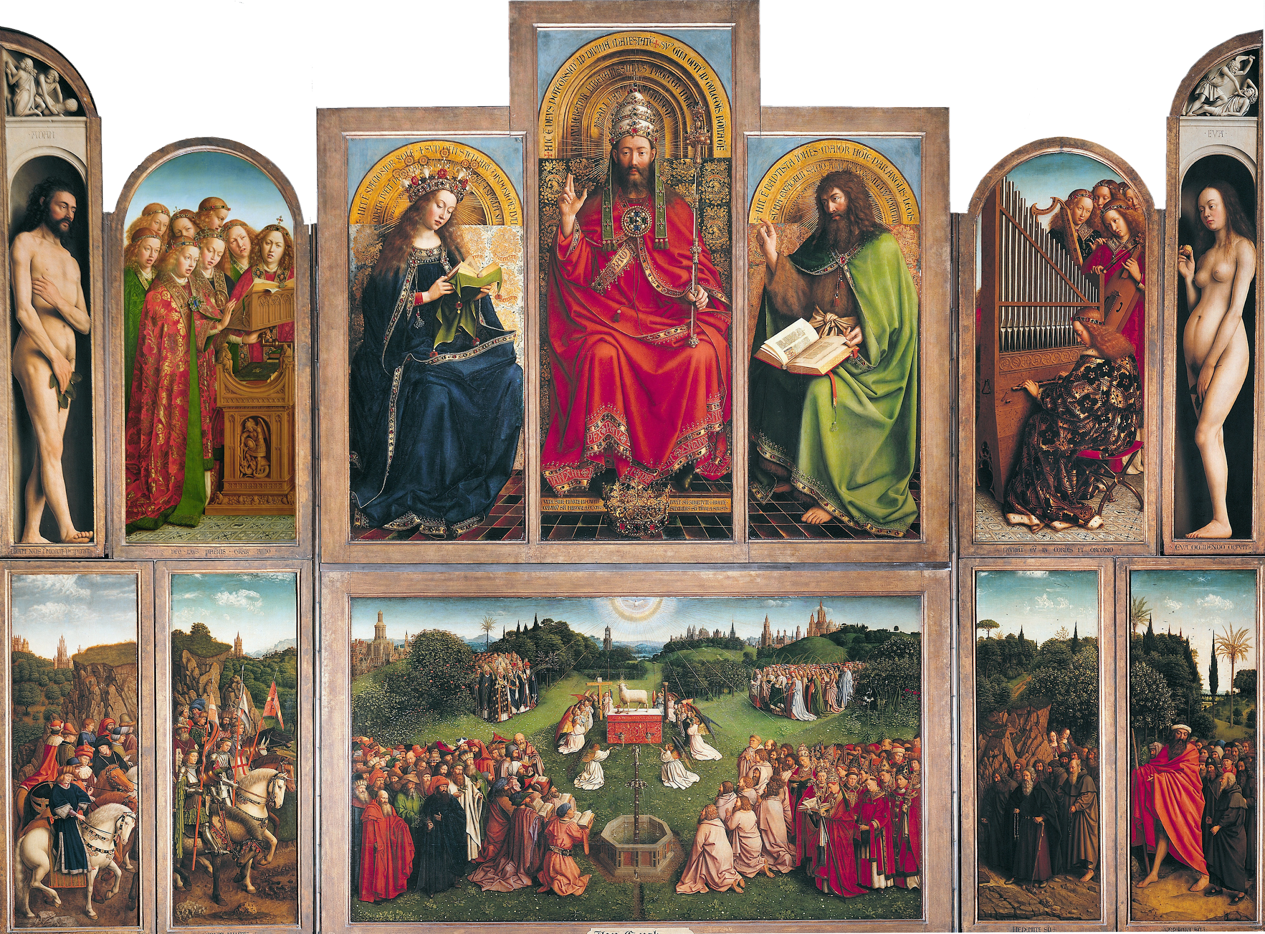
Lam Gods

Slide 32
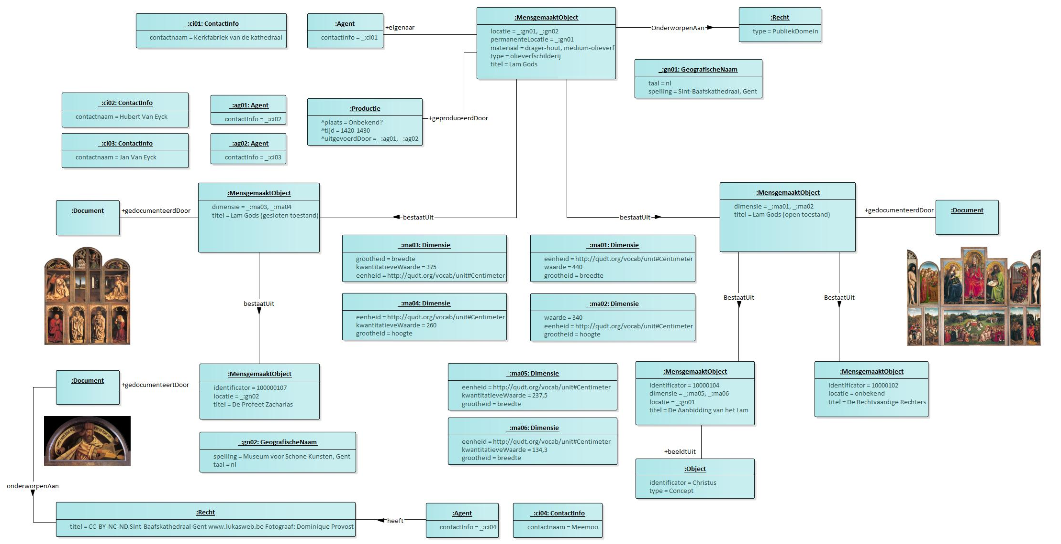
Lam Gods

Slide 33
Lam Gods

Slide 34
Lam Gods

Slide 35
Lam Gods

Slide 36
Lam Gods

Slide 37
Lam Gods

Slide 38
Lam Gods

Slide 39
Lam Gods

Slide 40
Lam Gods

Slide 41
Lam Gods

Slide 42
Lam Gods

Slide 43
Lam Gods

Slide 44
Lam Gods

Slide 45
Lam Gods

Slide 46
Lam Gods

Slide 47
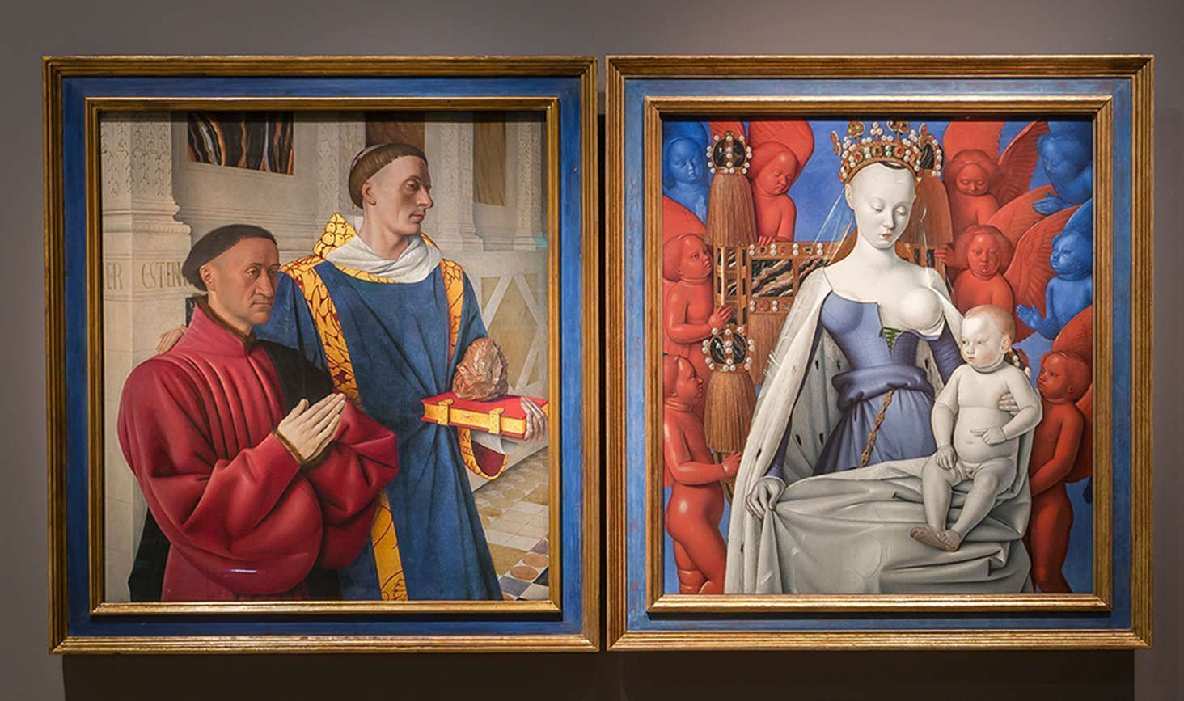
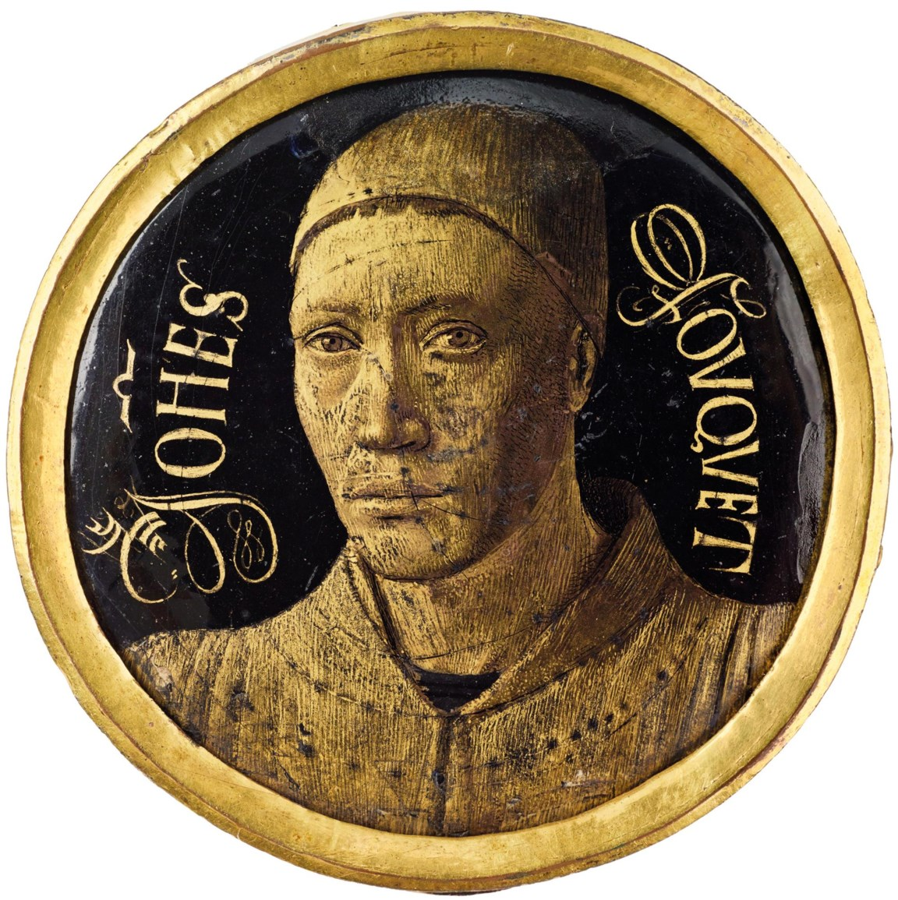
Melundiptiek

Slide 48
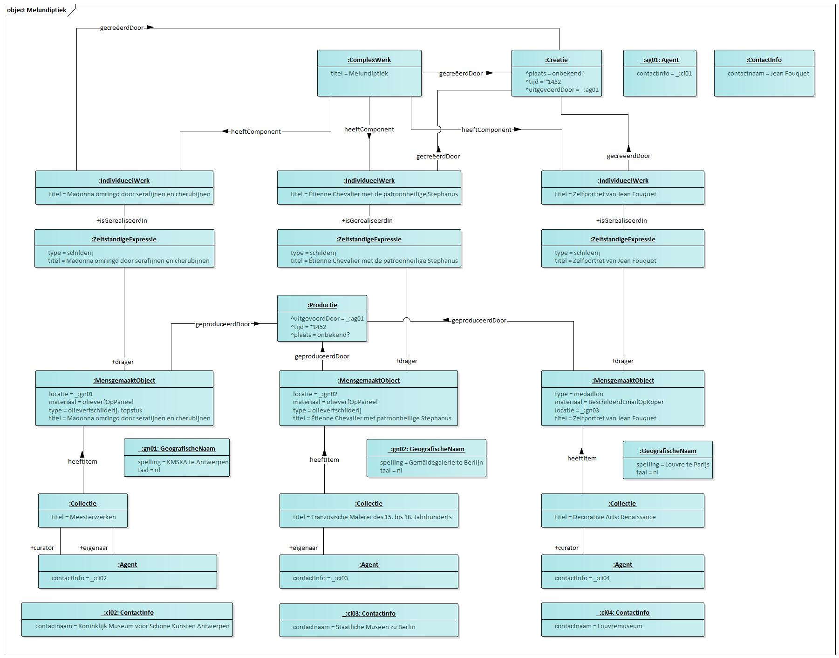
Melun- diptiek

Slide 49
Melun- diptiek

Slide 50
Melun- diptiek

Slide 51
Melun- diptiek

Slide 52
Melun- diptiek

Slide 53
Melun- diptiek

Slide 54
Melun- diptiek

Slide 55
Melun- diptiek

Slide 56
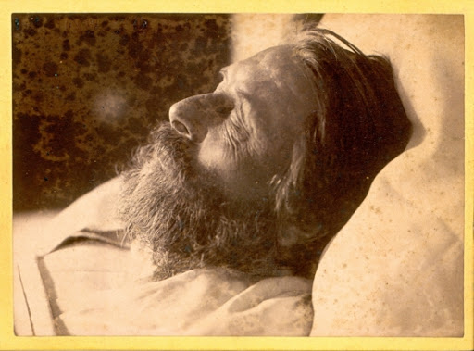
Mijn dode vader

Slide 57
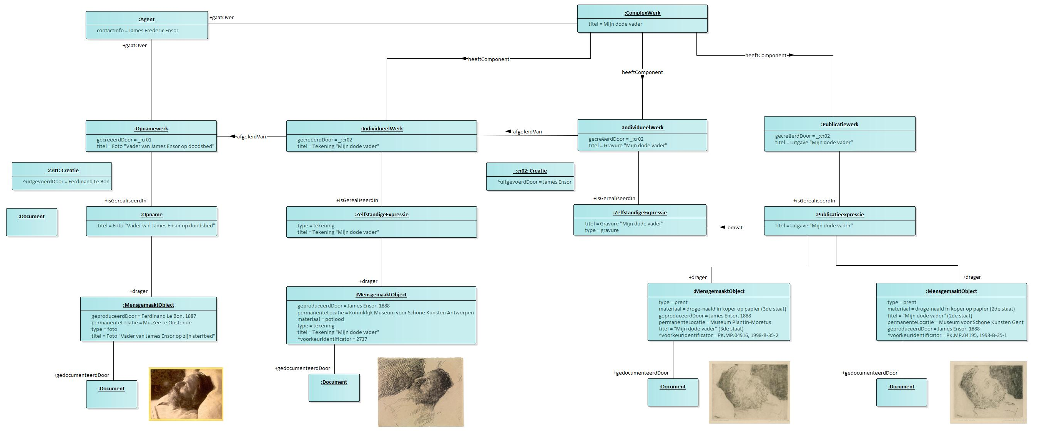
Mijn dode vader

Slide 58
Mijn dode vader

Slide 59
Mijn dode vader
=

Slide 60
Mijn dode vader
=

Slide 61
Mijn dode vader
=

Slide 62
Mijn dode vader
=

Slide 63
Mijn dode vader
=

Slide 64
Mijn dode vader
=

Slide 65
Mijn dode vader
=

Slide 66
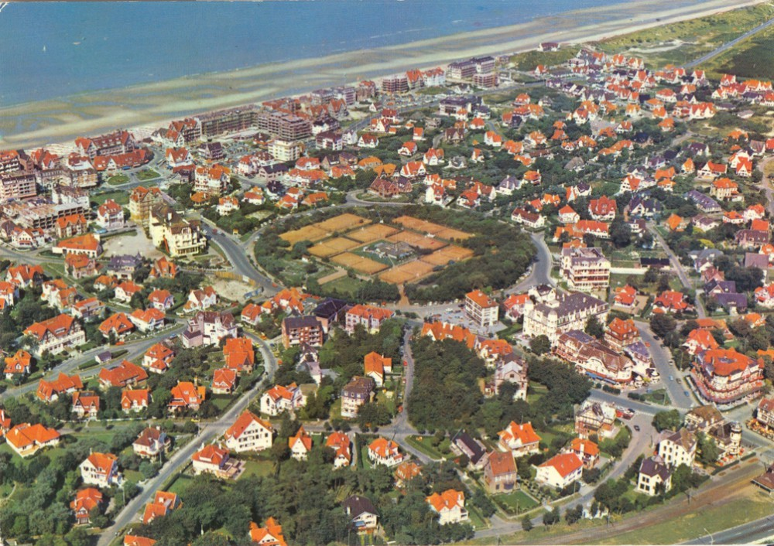
De Haan
Notes:
https://www.visitdehaan.be/nl/erfgoed/top-5-om-te-ontdekken/de-haan-en-de-belle-epoque/

Slide 67
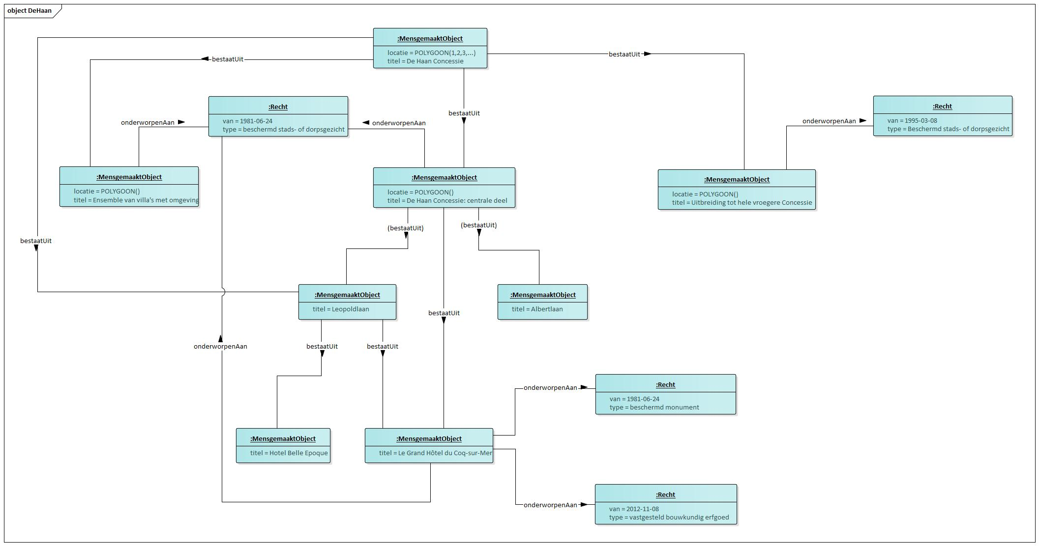
De Haan

Slide 68
De Haan

Slide 69
De Haan

Slide 70
De Haan

Slide 71
De Haan

Slide 72
De Haan

Slide 73
De Haan

Slide 74
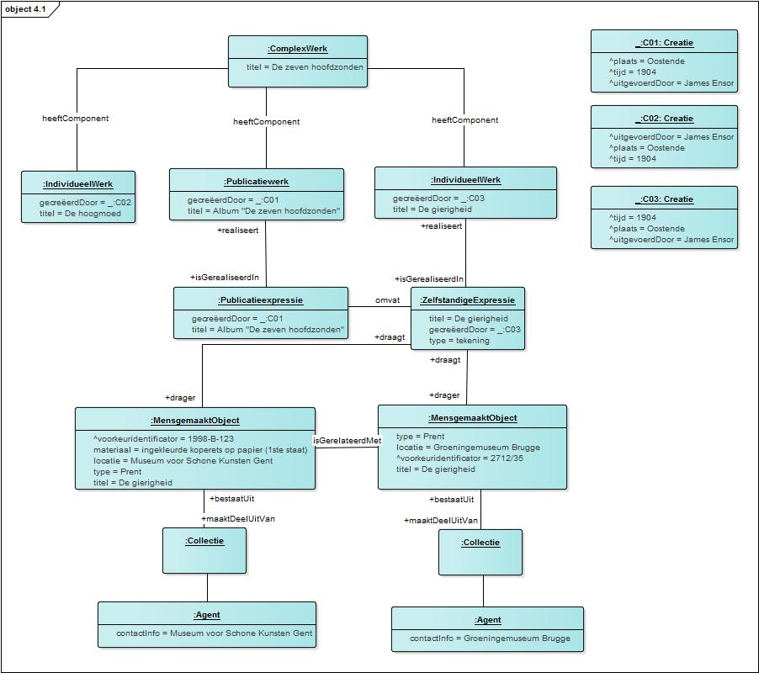
De 7 hoofzonden

Slide 75
De 7 hoofzonden

Slide 76
De 7 hoofzonden

Slide 77
De 7 hoofzonden

Slide 78
De 7 hoofzonden

Slide 79
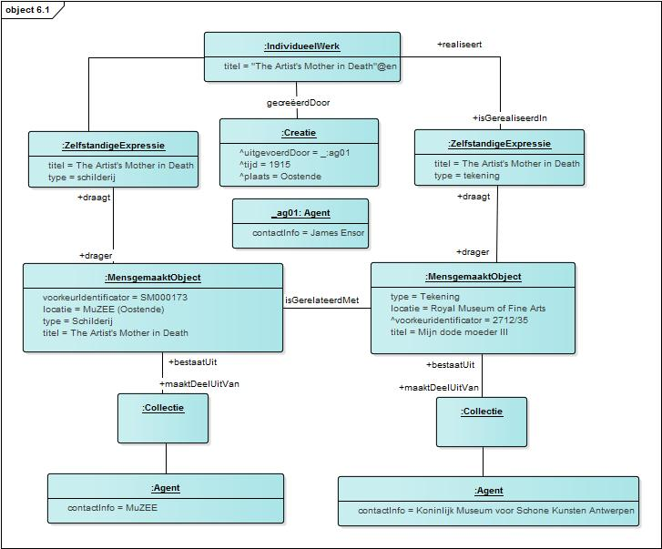
The Artist’s Mother in Death

Slide 80
The Artist’s Mother in Death

Slide 81
The Artist’s Mother in Death

Slide 82
The Artist’s Mother in Death

Slide 83
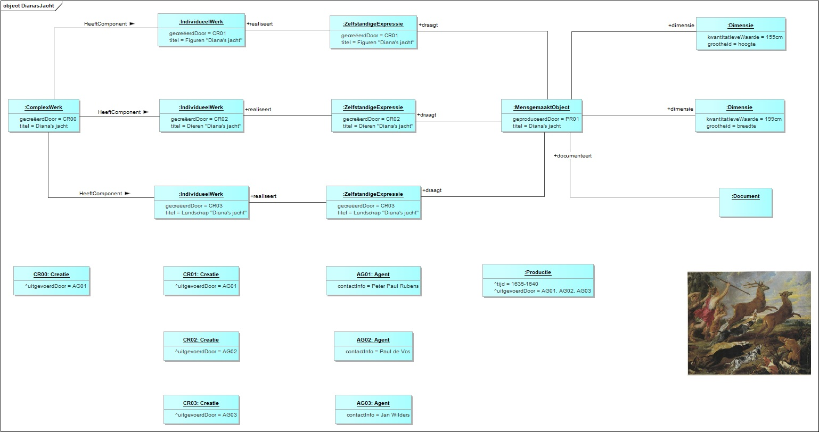
Diana’s Jacht

Slide 84
Diana’s Jacht

Slide 85
Diana’s Jacht

Slide 86
Diana’s Jacht

Slide 87
Diana’s Jacht

Slide 88
Diana’s Jacht

Slide 89
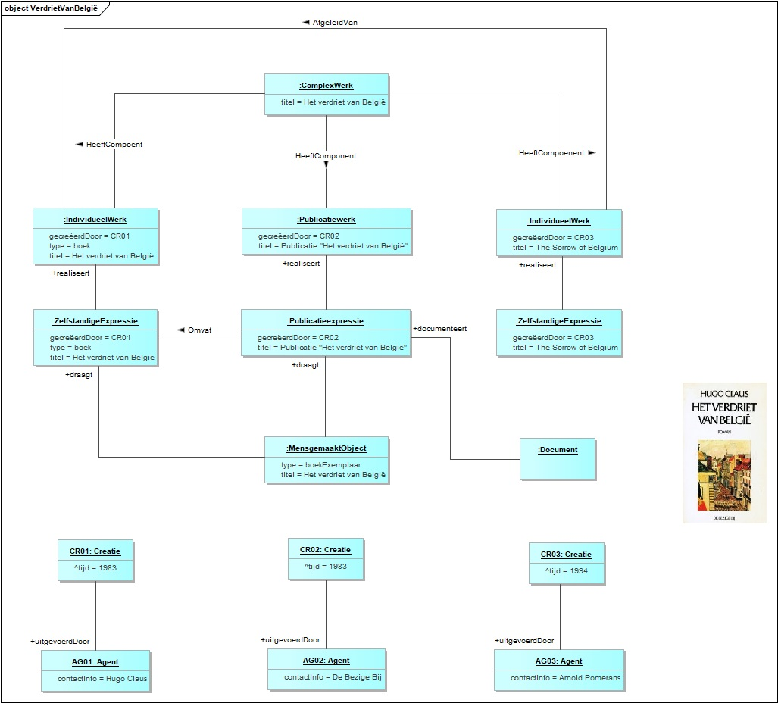
Het Verdriet van België

Slide 90
Het Verdriet van België

Slide 91
Het Verdriet van België

Slide 92
Het Verdriet van België

Slide 93
?
Is het nodig om een apart event-gebaseerd AP te maken?
Of voegen we alles samen in 1 specificatie (met eventueel twee diagrammen)?

Slide 94
Pauze (10’)

Slide 95
Datavoorbeelden: deel 2

Slide 96
Use cases check

Slide 97
Uitbreidingen in de volgende werkgroepen
Events
Provenance
Historiek
Tentoonstelling
…
Locatie (en bijhorend Toegankelijkheid)
Dienst
Waardering (Taxatie)
Recht (Wetgeving / Formeel Kader)

Slide 98
Attributen
Nu zelf een beperkte selectie gemaakt (o.b.v. use cases)
Voorstel:
Wij publiceren binnenkort een eerste specificatie online.
We sturen deze rond naar de werkgroep, incl. een lijst met mogelijke extra attributen.
Individueel bekijken welke je wilt toevoegen (o.b.v. use case).
Bespreken tijdens de volgende werkgroep.

Slide 99
Q&A

Slide 100

Waarom doen we … ?
Kunnen we niet beter … ?
Moeten we niet … toevoegen?
Hoe zit het met … ?

Slide 101
Volgende stappen

Slide 102
Volgende stappen
Verwerken alle input van vandaag.
Rondsturen van een verslag van deze workshop.
Feedback is zeker welkom.
Eerste versie van het applicatieprofiel online publiceren.
We sturen dit enkele dagen voor de werkgroep rond.

Slide 103
Thematische werkgroepen
04
Thematische workshop 3
23
Kick-Off
03
Thematische workshop 1
Januari
Februari
Maart
April
Mei
06
Business workshop
28
Thematische workshop 4
26
Thematische workshop 2
https://overheid.vlaanderen.be/opleiding/publieke-werkgroepen-oslo-culureel-erfgoed

Slide 104
Bedankt!

